Slide 1
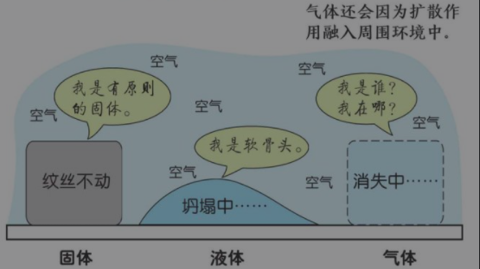
流体是什么？
固体
液体和气体（烟雾、海浪、水滴…）
流动：不断变形的运动

Slide 2
观察视角
拉格朗日视角
运动的粒子
粒子携带对应的物理量
欧拉视角
固定位置
流体流过时测量物理量
Notes:
不同观点出发，研究同一个运动
欧拉视角：
坐标系固定， 如同站在河边观察河水的流动一样，用这种视角分析流体需要建立网格单元，还会涉及到有限元等复杂的工程方法，一般用在离线的应用中。
拉格朗日视角：
将流体视为流动的单元，例如将一片羽毛放入风中，那么羽毛的轨迹可以帮我们指示空气的流动规律。
欧拉视角：
C2门口的自动测温器，测量每一个经过的人的体温
拉格朗日视角：
每个人在走路的过程中的体温的变化

Slide 3
几个重要的数学算子
Nabla算子
梯度（Gradient）
散度（Divergence）
旋度（Curl）
拉普拉斯算子（ Lapacian ）
Notes:
向量场中3个非常重要的概念：梯度、散度、旋度

Slide 4
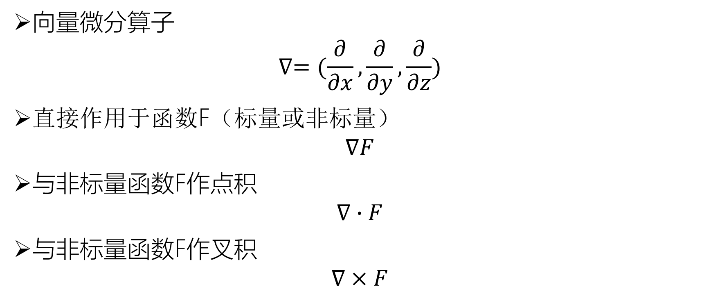
Nabla算子
向量微分算子
$$∇=(\frac{∂}{∂x},\frac{∂}{∂y},\frac{∂}{∂z})$$
直接作用于函数F（标量或非标量）
$$∇F$$
与非标量函数F作点积
$$∇∙F$$
与非标量函数F作叉积
$$∇×F$$
Notes:
倒三角形，Nabla算子
标量函数的梯度为向量，向量的梯度为二阶张量

Slide 5
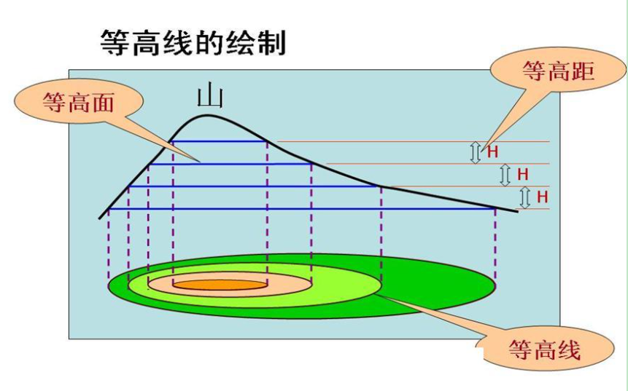
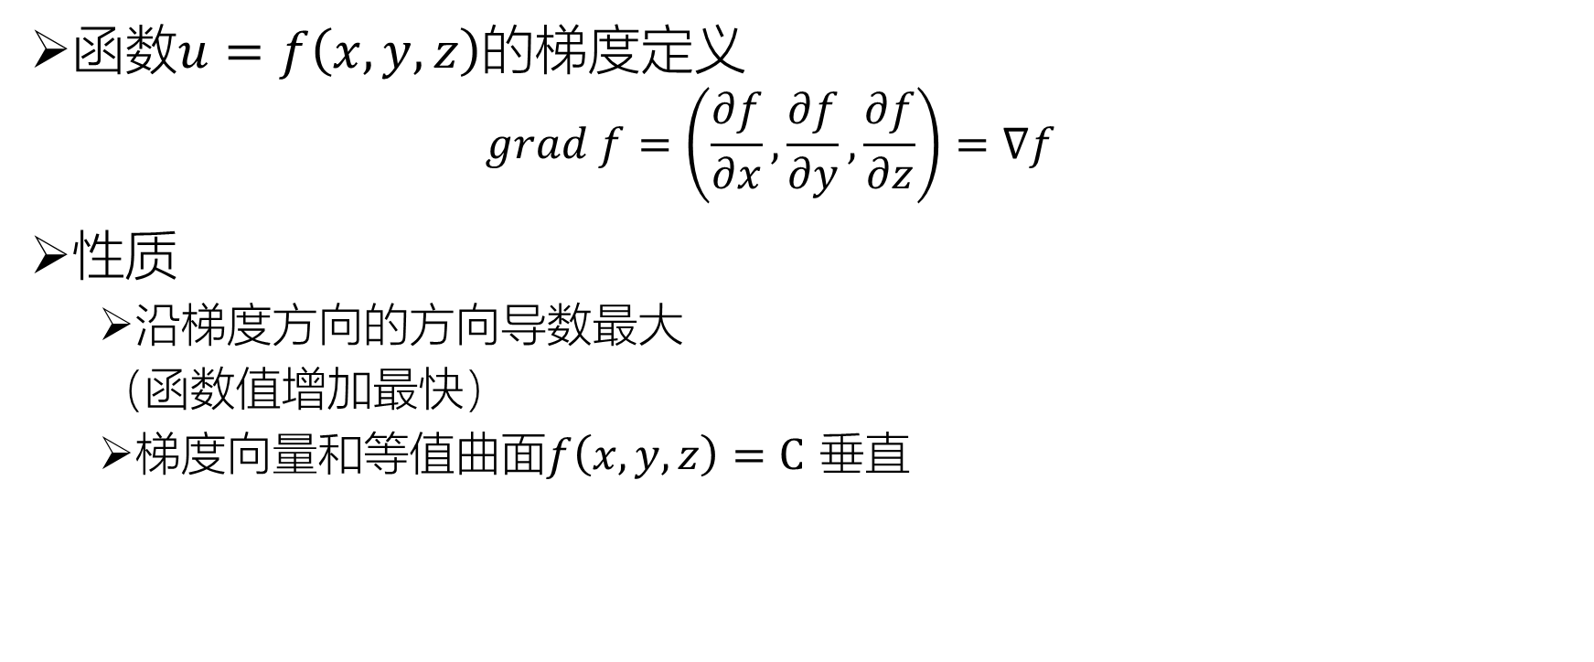
梯度 (Gradient)
函数$u=f\left(x,y,z\right)的$梯度定义
$$grad f=\left(\frac{∂f}{∂x},\frac{∂f}{∂y},\frac{∂f}{∂z}\right)=∇f$$
性质
沿梯度方向的方向导数最大
（函数值增加最快）
梯度向量和等值曲面$f\left(x,y,z\right)=C$ 垂直
Notes:
梯度是由多元函数生成的向量

Slide 6
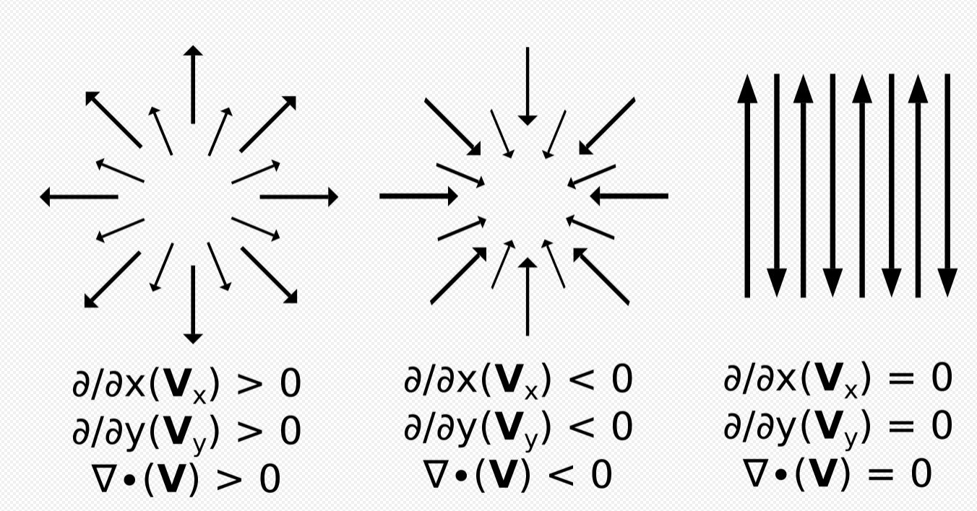
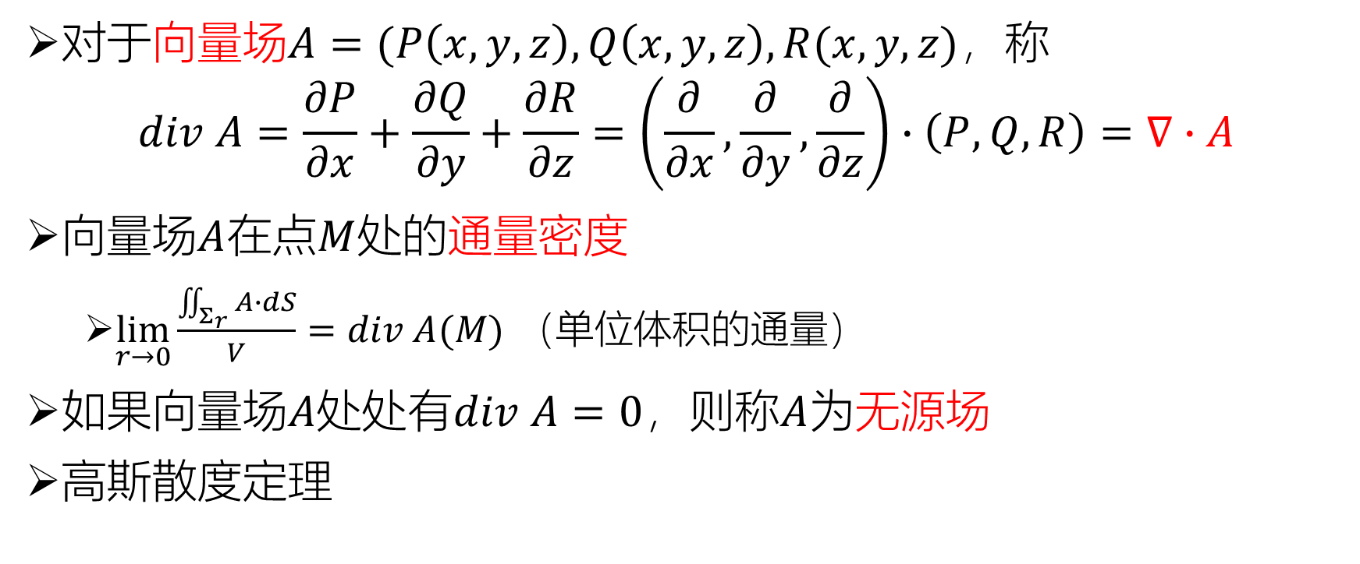



散度 (Divergence)
对于向量场$A=(P\left(x,y,z\right),Q\left(x,y,z\right),R(x,y,z)，$称
$$div A=\frac{∂P}{∂x}+\frac{∂Q}{∂y}+\frac{∂R}{∂z}=\left(\frac{∂}{∂x},\frac{∂}{∂y},\frac{∂}{∂z}\right)∙\left(P,Q,R\right)=∇∙A$$
向量场$A$在点$M$处的通量密度
$\lim_{r→0}{\frac{\iint_{Σ_{r}}{A∙dS}}{V}}=div A(M)$ （单位体积的通量）
如果向量场$A处处$有$div A=0，$则称$A$为无源场
高斯散度定理
$$r$$
$$M$$
$$Σ_{r}$$
Notes:
How much “spreading out”？
分量函数P，Q，R的导数存在
形式上的写成两个向量做点乘的形式
什么叫通量的密度？
对于空间中的一点M，以M为中心，r为半径作一个球，$Σ_{r}$是球面，求向量场通过$Σ_{r}$的通量，也就是向量场A沿曲面$Σ_{r}$的曲面积分除以$Σ_{r}$所围成的球体的体积，这表示单位体积通量
当r趋向于0的时候，所对应的比值极限，就是向量场A在M这一点的散度，所以散度是向量场通量的密度
如果这个向量场是个流速场的话，它表示的是在M这一点，流体流进或流出的强弱程度
散度大于0表示流体流出M点，小于0表示流体流入M点
如果散度=0，我们把这个向量场称为无源场
散度定理：向量场穿过曲面的通量，等于其散度在曲面围起来的体积上的积分。

Slide 7
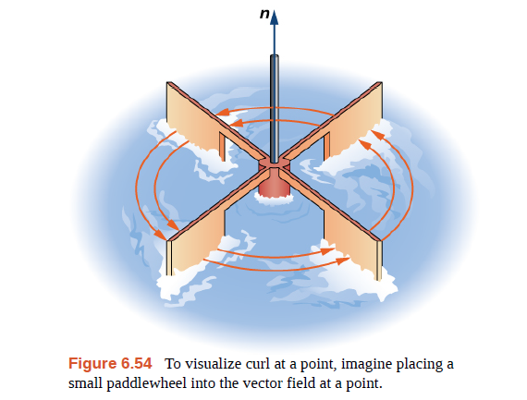
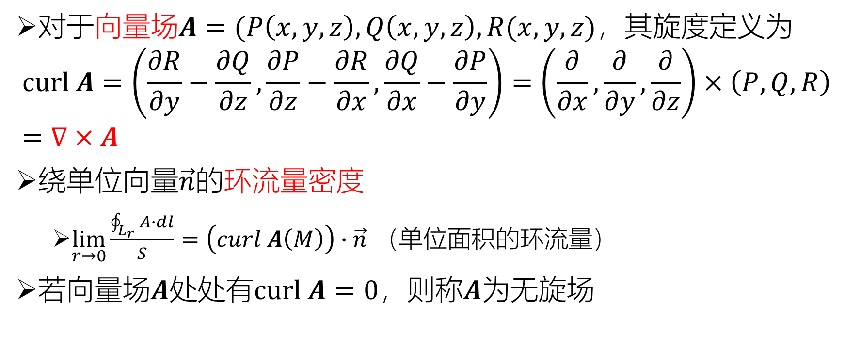



旋度 (Curl)
对于向量场$A=(P\left(x,y,z\right),Q\left(x,y,z\right),R(x,y,z)，其$旋度定义为
$$curl A=\left(\frac{∂R}{∂y}−\frac{∂Q}{∂z},\frac{∂P}{∂z}−\frac{∂R}{∂x},\frac{∂Q}{∂x}−\frac{∂P}{∂y}\right)=\left(\frac{∂}{∂x},\frac{∂}{∂y},\frac{∂}{∂z}\right)×\left(P,Q,R\right)=∇×A$$
绕单位向量$\vec{n}$的环流量密度
$\lim_{r→0}{\frac{\oint_{L_{r}}{A∙dl}}{S}=\left(curl A\left(M\right)\right)∙\vec{n}}$ （单位面积的环流量）
若向量场$A$处处有$curl A=0，$则称$A$为无旋场
$$\vec{n}$$
$$L_{r}$$
$$M$$
Notes:
旋度也是针对于向量场而言的
环流量密度怎么理解呢？
对于空间上的一点M，以及M出发的一个向量n，作一个以M为中心的一个圆，圆所在的平面与n垂直，而且圆的边界曲线Lr的方向与n的方向，满足右手法则
考虑向量场沿着曲线Lr的环流量，就是
向量场A沿曲线Lr的曲线积分除以Lr所围成面积，这个就是单位面积的环流量
当r趋向于0的时候，比值的极限，可以表示成，A在M这一点的旋度与n的点乘，这就是环流量的密度
从这个结论我们可以知道，向量场绕旋度的环流量密度最大
比如考虑，由流动的水所构成的流速场，怎么刻画环流密度的大小呢？把一个轮放在水中，由流动的水带动水轮转动，那么什么时候水轮转动的最快呢？
由上面的结论我们可以知道，当水轮的轴和A所对应的旋度是一致的时候，这个时候水轮是转动的最快的，因为这个时候它所对应的环流量的密度最大
如果流速场是个无旋场的话，我们把水轮放在中间的任何位置，这个水轮都不会发生旋转

Slide 8
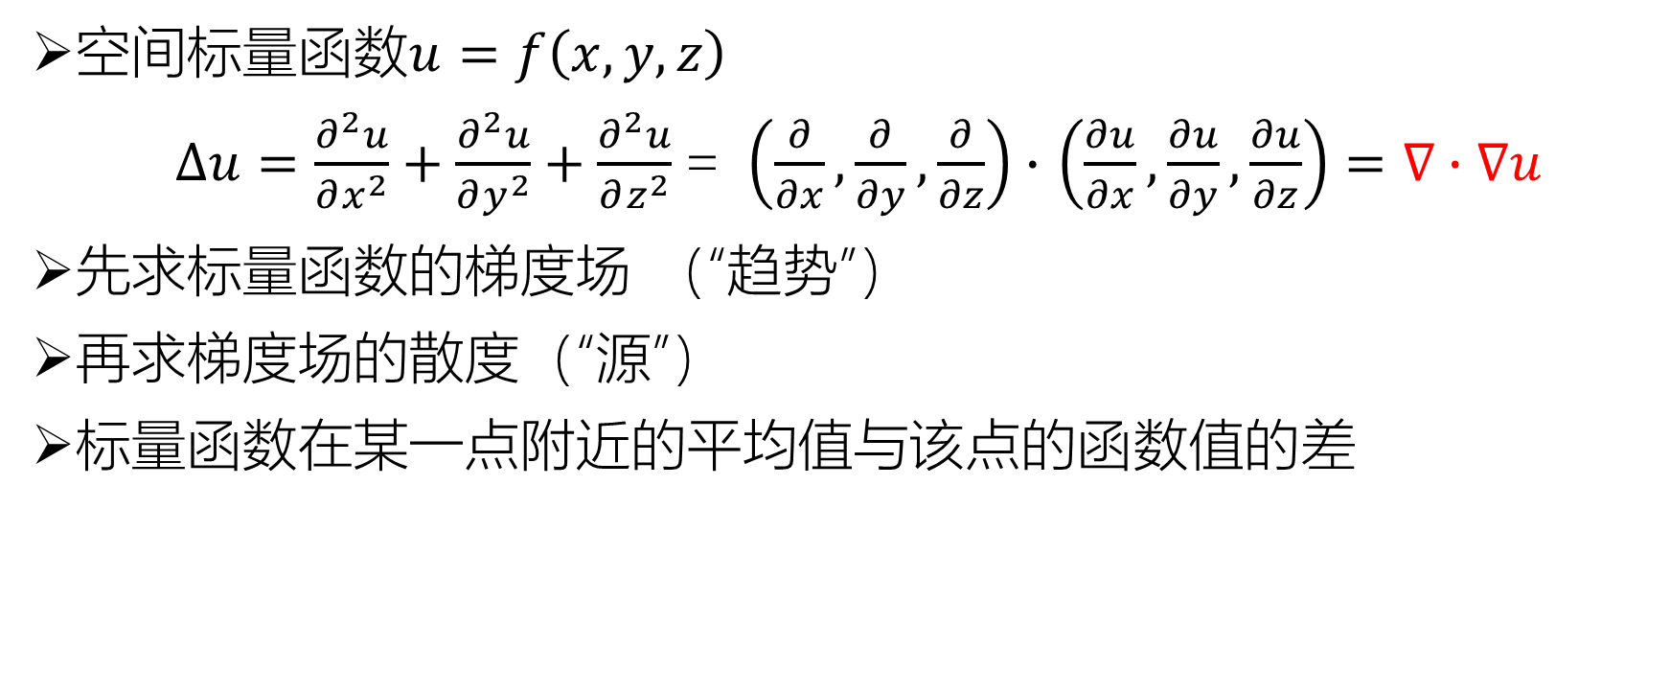
拉普拉斯算子(Laplacian)
空间标量函数$u=f\left(x,y,z\right)$
$∆u=\frac{∂^{2}u}{∂x^{2}}+\frac{∂^{2}u}{∂y^{2}}+\frac{∂^{2}u}{∂z^{2}}\text{= }\left(\frac{∂}{∂x},\frac{∂}{∂y},\frac{∂}{∂z}\right)∙$ $\left(\frac{∂u}{∂x},\frac{∂u}{∂y},\frac{∂u}{∂z}\right)=∇∙∇u$
先求标量函数的梯度场 （“趋势”）
再求梯度场的散度（“源”）
标量函数在某一点附近的平均值与该点的函数值的差
Notes:
作为散度，它表示梯度场的速度矢量的单位增加值，并且在点 周围的一个球面内都相同。所以拉普拉斯算子表示以某个点为中心的球面上的某个标量函数的平均值，在球面半径增大时增大的速率。

Slide 9


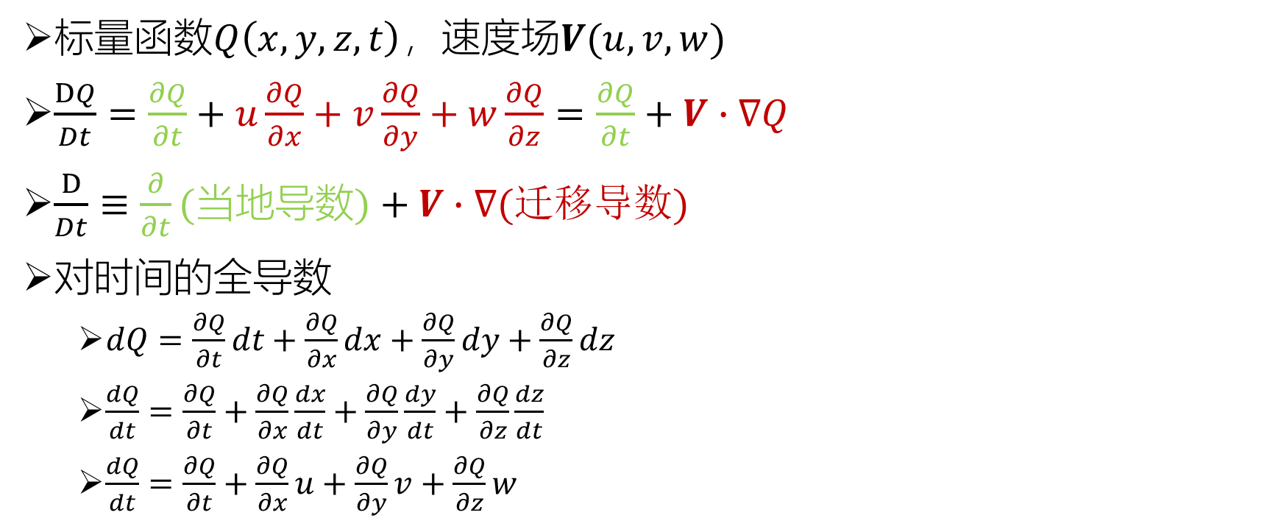








物质导数(material derivative)
标量函数$Q\left(x,y,z,t\right)$，速度场$V(u,v,w)$
$\frac{DQ}{Dt}=\frac{∂Q}{∂t}+u\frac{∂Q}{∂x}+v\frac{∂Q}{∂y}+w\frac{∂Q}{∂z}=\frac{∂Q}{∂t}+V∙∇Q$
$\frac{D}{Dt}≡\frac{∂}{∂t}(当地导数)+V∙∇(迁移导数)$
对时间的全导数
$dQ=\frac{∂Q}{∂t}dt+\frac{∂Q}{∂x}dx+\frac{∂Q}{∂y}dy+\frac{∂Q}{∂z}dz$
$\frac{dQ}{dt}=\frac{∂Q}{∂t}+\frac{∂Q}{∂x}\frac{dx}{dt}+\frac{∂Q}{∂y}\frac{dy}{dt}+\frac{∂Q}{∂z}\frac{dz}{dt}$
$\frac{dQ}{dt}=\frac{∂Q}{∂t}+\frac{∂Q}{∂x}u+\frac{∂Q}{∂y}v+\frac{∂Q}{∂z}w$
$$y$$
$$1$$
$$V_{1}$$
$$t_{1}$$
$$O$$
$$2$$
$$x$$
$$V_{2}$$
$$t_{2}$$
$$z$$
Notes:
物质导数，又被称为随体导数，当地导数+迁移导数
速度的物质导数表示流体微团的加速度
物质导数针对的是流体质点（在这里就是流体粒子）而不是空间的固定点
$\frac{DQ}{Dt}$代表流体微团通过1点时，流体微团的物理量Q变化的瞬时时间变化率，称为物理量Q的物质导数。
注意$\frac{DQ}{Dt}$是给定的流体微团在空间运动时，其携带的物理量Q的时间变化率，它和$\frac{∂Q}{∂t}$不一样，后者是在固定点1处，物理量Q变化的时间变化率，对于$\frac{∂Q}{∂t}$我们需要将观察点固定于点1，考察由于流场瞬间的起伏导致的密度的变化
假设你在爬山，考虑你所感受到的气温，从时间方面来考虑，中午的温度比早上高；从空间方面来考虑，山脚的气温比山顶的气温高。当从拉格朗日视角来看时，你从一处爬到另一处，温度变化不仅由于你的位置的移动，也取决于时间的变化；而从欧拉视角来看，空间中的每一个点都是固定的，所以位置不会发生改变，但是时间会变化。这就是物质导数的物理意义。

Slide 10
速度散度
散度定理
每单位体积运动着的流体微团，体积相对变化的时间变化率

Slide 11
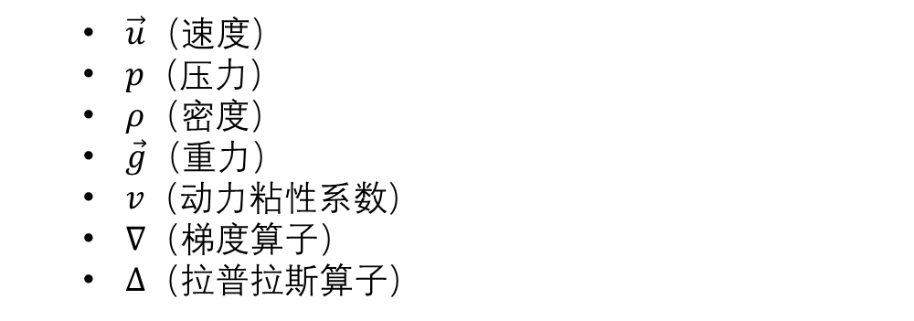

Navier-Stokes 方程
动量方程
$\frac{∂\vec{u}}{∂t}+(\vec{u}∙∇)\vec{u}=−\frac{1}{ρ}∇p +v∆\vec{u}+\vec{g}$
质量守恒方程
$∇∙u=0$
$\vec{u}$（速度）
$p$（压力）
$ρ$（密度）
$\vec{g}$（重力）
$v$（动力粘性系数）
$∇$（梯度算子）
$∆$（拉普拉斯算子）

Slide 12
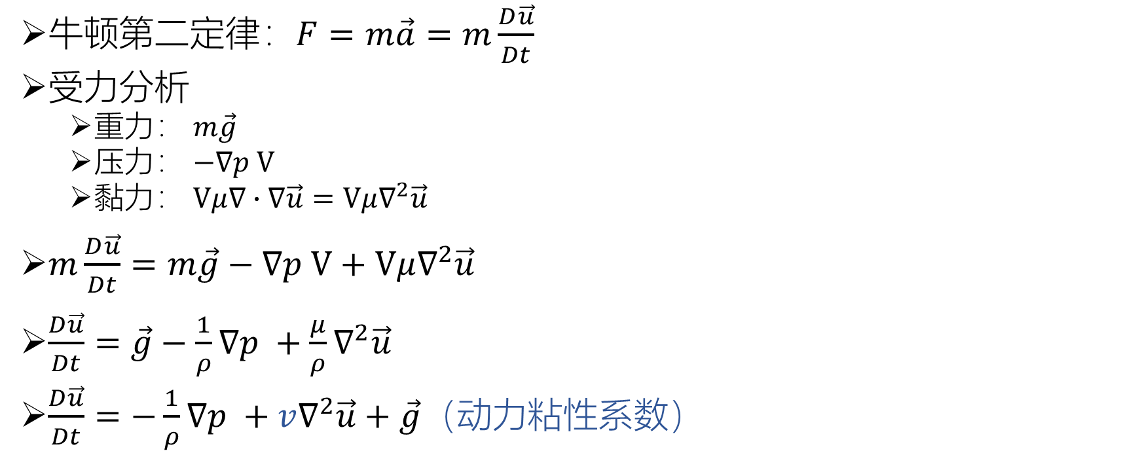

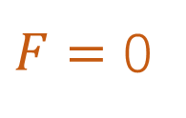
动量方程
牛顿第二定律：$F=m\vec{a}=m\frac{D\vec{u}}{Dt}$
受力分析
重力： $m\vec{g}$
压力： $−∇p V$
黏力： $Vμ∇∙∇\vec{u}=Vμ∇^{2}\vec{u}$
$m\frac{D\vec{u}}{Dt}=m\vec{g}−∇p V+Vμ∇^{2}\vec{u}$
$\frac{D\vec{u}}{Dt}=\vec{g}−\frac{1}{ρ}∇p +\frac{μ}{ρ}∇^{2}\vec{u}$
$\frac{D\vec{u}}{Dt}=−\frac{1}{ρ}∇p +v∇^{2}\vec{u}+\vec{g}$（动力粘性系数）
$F=$ 0
$$−∇p V$$
Notes:
那么流体粒子受到的力有哪些呢?
最简单的就是重力，另外其他流体粒子也会对当前流体粒子产生作用力
流体内部的相互作用力之一便是压力，高压区会向低压区产生作用力。
这里我们只关注施加在粒子上的压力的净合力，也就是说，如果施加在粒子上压力在每个方向上都相等，那么它的压力的合力便为0。
我们用压力的负梯度$−∇p$（取负是因为方向是由压力大的区域指向压力小的区域）来衡量在当前流体粒子处压力的不平衡性，那么，流体粒子所受到的压力就是对$−∇p$在整个流体粒子的体积上进行积分，为了简化，这里直接乘上V，得到$−∇p V\vec{g}$
黏力：
除了压力，流体粒子之间的相互作用还会产生黏力，我们直观地把这种力理解为尽可能使得粒子以周围区域的平均速度移动的力，也就是使得粒子的速度与周围区域粒子速度的差距最小化。
前面我们提到过，拉普拉斯算子是衡量一个量与之周围区域该量平均值之差的算符，因此，我们可以用当前粒子速度矢量与周围区域平均速度矢量之差$∇∙∇\vec{u}$来衡量黏力，为了计算黏力，我们需要对
$∇∙∇\vec{u}$在整个粒子的体积上进行积分，跟前面求压力类似，为了简化，我们直接乘上体积V，得到$V∇∙∇\vec{u}$，另外，这里还引进一个称为动力粘度系数的物理量$μ$，

Slide 13

动量方程
拉格朗日视角
$$\frac{D\vec{u}}{Dt}=−\frac{1}{ρ}∇p +v∇^{2}\vec{u}+\vec{g}$$
欧拉视角
$$\frac{∂\vec{u}}{∂t}+(\vec{u}∙∇)\vec{u}=−\frac{1}{ρ}∇p +v∇^{2}\vec{u}+\vec{g}$$
Notes:
基于粒子的模拟不需要对流项
$\frac{D\vec{u}}{Dt}$是流体关于速度场的物质导数
在基于粒子的流体模拟中，每个粒子的加速度就是关于速度的物质导数$\frac{D\vec{u}}{Dt}$，这是因为物质导数的定义就是从拉格朗日视角展开的。
拉格朗日视角下的物质导数可以转换成欧拉视角下的一个形式,
就是$\frac{∂\vec{u}}{∂t}+(\vec{u}∙∇)\vec{u}$，这是因为欧拉视角下我们关注的是空间中的一个固定点，因而物质导数就变成了给定点上的速度随时间的变化率$\frac{∂\vec{u}}{∂t}$与在流体先前的速度场作用下的变化率$(\vec{u}∙∇)\vec{u}$之和。
因此，在基于欧拉网格的流体模拟方法中，我们需要计算固定点上的加速度$\frac{∂\vec{u}}{∂t}$，将$(\vec{u}∙∇)\vec{u}$移至右边，用split的思想去一项一项的解方程。

Slide 14
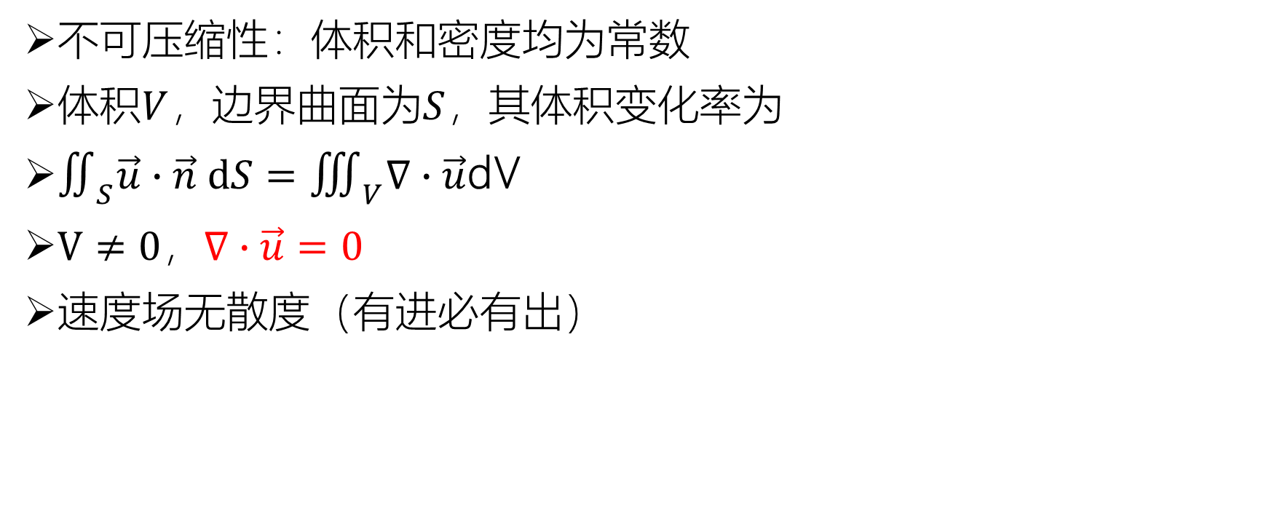
质量守恒方程
不可压缩性：体积和密度均为常数
体积$V$，边界曲面为$S$，其体积变化率为
$∬_{S}\vec{u}∙\vec{n} dS=∭_{V}∇∙\vec{u}$dV
$V≠0$，$∇∙\vec{u}=0$
速度场无散度（有进必有出）
不可压缩
可压缩
+2
+1
-7
+4
Notes:
关于流体的压缩性在此不做过多的物理细节描述，只需知道一点：通常情况下流体的体积变化非常小（除开一些极端的情况，而且这些极端情况我们日常生活中较少出现）。可压缩流体的模拟涉及到非常复杂的情况，往往需要昂贵的计算资源开销，为此在计算机流体模拟中我们通常把所有的流体当作是不可压缩的，即它们的体积不会发生变化。
通过围绕边界曲面S对流体速度V在曲面法线方向上的分量进行积分来衡量这块部分流体的体积变化速率
速度场无散度表明该速度场中流体体积既不膨胀也不坍缩，而是保持在一个常量

Slide 15

NS方程的分步求解
$\frac{∂\vec{u}}{∂t}+(\vec{u}∙∇)\vec{u}=−\frac{1}{ρ}∇p +v∇^{2}\vec{u}+\vec{g}$
$∇∙\vec{u}=0$
模拟步骤：
初始化速度场${\vec{u}}_{n}，$使得${\vec{u}}_{n}$无散度
对于每个时间步$n=0,1,2,…$
决定一个合理的时间步长$∆t=t_{n+1}−$ $t_{n}$
计算对流项${\vec{u}}_{A}=advect({\vec{u}}_{n},∆t,\vec{q})$
计算体积力项${\vec{u}}_{B}$= ${\vec{u}}_{A}$+ $∆t\vec{g}$
无散度投影${\vec{u}}_{n+1}=project(∆t,{\vec{u}}_{B})$
对流
Advection
体积力
Body Force
黏力
Viscosity
压力
Pressure
Notes:
需要计算出正确的压力以确保速度场的无散度性质

Slide 16
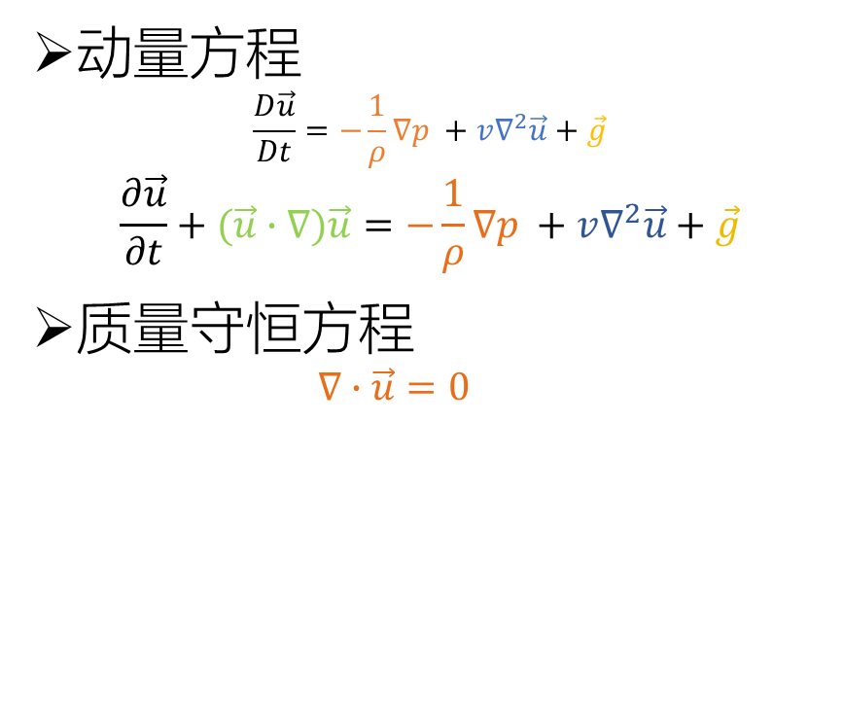
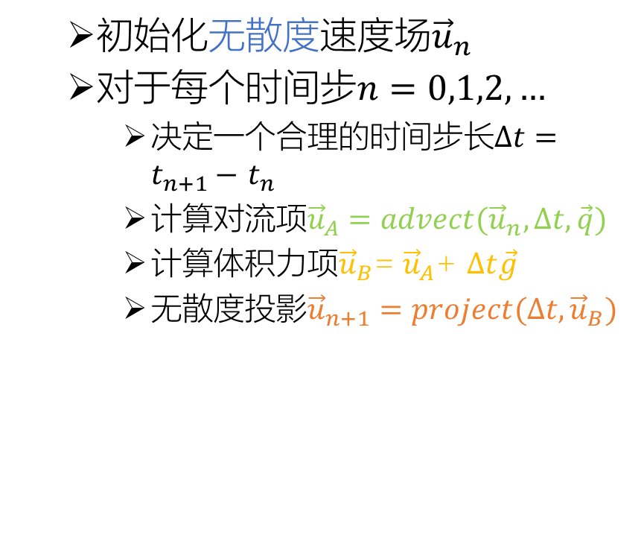
NS方程的分步求解
动量方程
$$\frac{D\vec{u}}{Dt}=−\frac{1}{ρ}∇p +v∇^{2}\vec{u}+\vec{g}$$
$$\frac{∂\vec{u}}{∂t}+(\vec{u}∙∇)\vec{u}=−\frac{1}{ρ}∇p +v∇^{2}\vec{u}+\vec{g}$$
质量守恒方程
$$∇∙\vec{u}=0$$
初始化无散度速度场${\vec{u}}_{n}$
对于每个时间步$n=0,1,2,…$
决定一个合理的时间步长$∆t=t_{n+1}−$ $t_{n}$
计算对流项${\vec{u}}_{A}=advect({\vec{u}}_{n},∆t,\vec{q})$
计算体积力项${\vec{u}}_{B}$= ${\vec{u}}_{A}$+ $∆t\vec{g}$
无散度投影${\vec{u}}_{n+1}=project(∆t,{\vec{u}}_{B})$
对流
Advection
体积力
Body Force
黏力
Viscosity
压力
Pressure
Notes:
输入对流算法的速度场${\vec{u}}_{n}$必须是无散度的，否则模拟结果会出现一些奇怪的失真现象

Slide 17



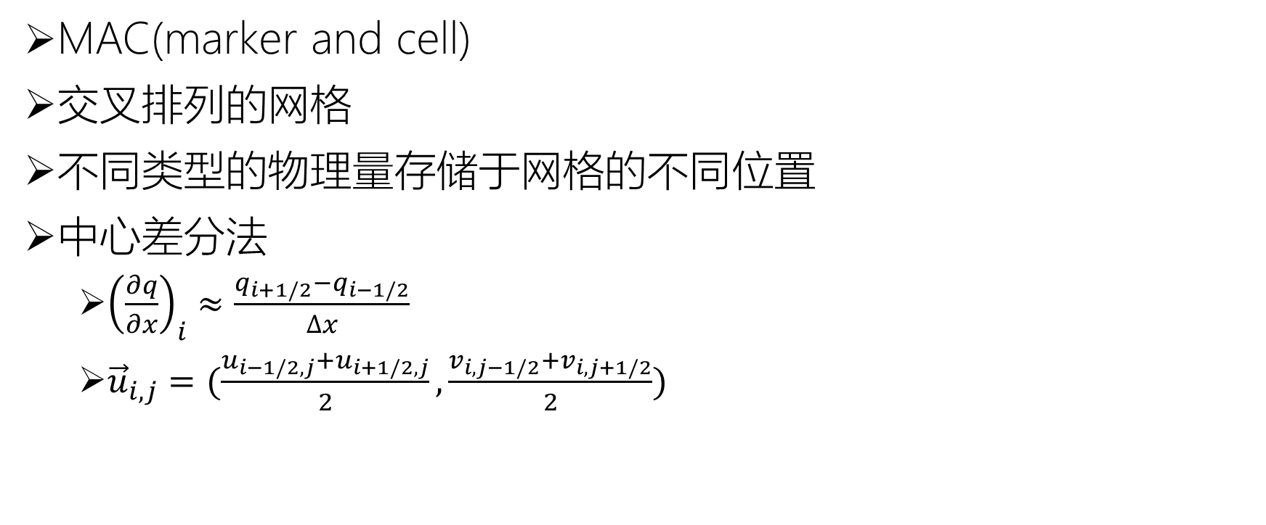












NS方程的分步求解
MAC(marker and cell)
交叉排列的网格
不同类型的物理量存储于网格的不同位置
中心差分法
${\left(\frac{∂q}{∂x}\right)}_{i}≈\frac{q_{i+1/2}−q_{i−1/2}}{∆x}$
${\vec{u}}_{i,j}=(\frac{u_{i−1/2,j}+u_{i+1/2,j}}{2},\frac{v_{i,j−1/2}+v_{i,j+1/2}}{2})$
$$p_{i−1,j+1}$$
$$p_{i,j+1}$$
$$p_{i+1,j+1}$$
$$v_{i,j+1/2}$$
$$p_{i−1,j}$$
$$p_{i,j}$$
$$p_{i+1,j}$$
$$u_{i−1/2,j}$$
$$u_{i+1/2,j}$$
$$v_{i,j−1/2}$$
$$y$$
$$p_{i−1,j−1}$$
$$p_{i,j−1}$$
$$p_{i+1,j−1}$$
$$x$$
二维MAC网格
Notes:
Marker-And-Cell
许多不可压缩流体模拟的算法都在这个网格结构上呈现出了良好的效率
MAC网格是一种交叉排列的网格，不同类型的物理量被存储于网格的不同位置
以二维的网格为例，如图所示，流体粒子的压力数据存储于网格的中心点，而速度则沿着笛卡尔坐标被分成了两部分
避免零空间问题（null-space problem）
保持无偏二阶精度（无偏，就是不偏向左边或者右边）
如果我们要估算某个地方的速度向量，即便采样点恰好在网格点上我们也要做一些插值才能获取相应的速度向量

Slide 18
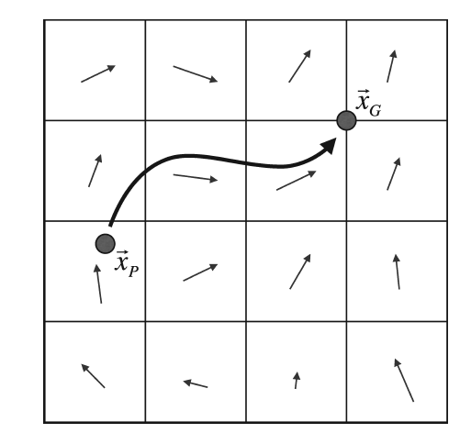
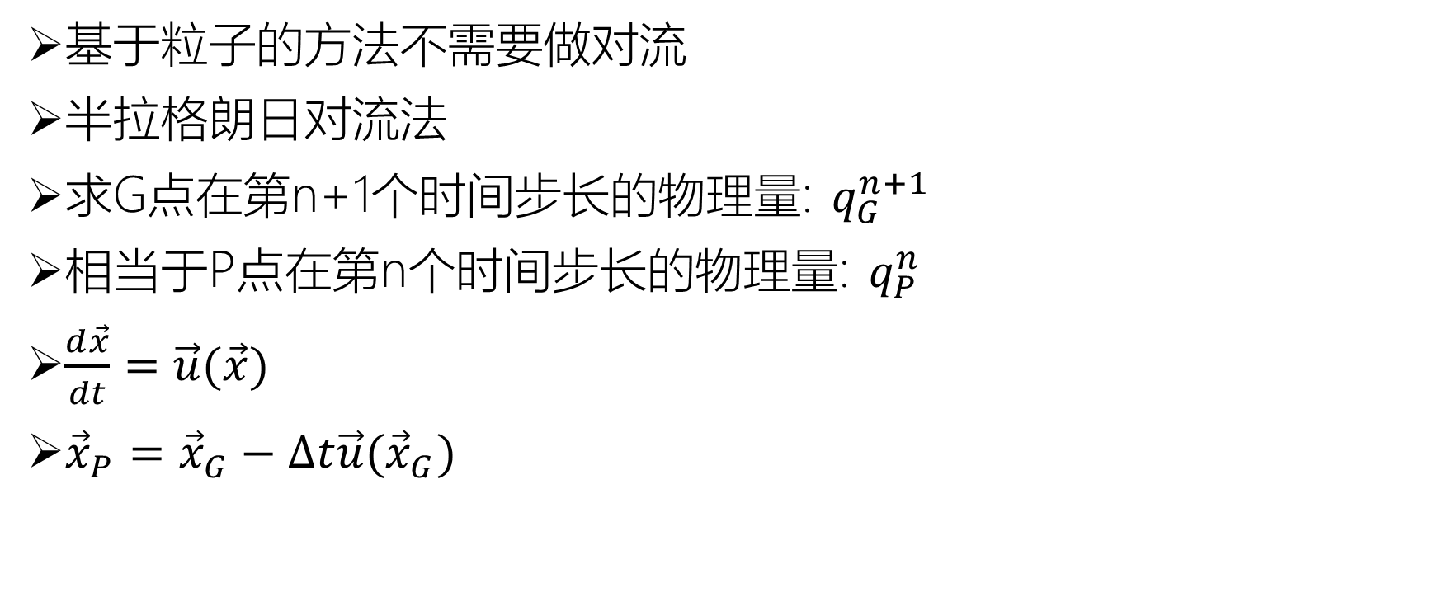
NS方程的分步求解——对流项
基于粒子的方法不需要做对流
半拉格朗日对流法
求G点在第n+1个时间步长的物理量: $q_{G}^{n+1}$
相当于P点在第n个时间步长的物理量: $q_{P}^{n}$
$\frac{d\vec{x}}{dt}=\vec{u}(\vec{x})$
${\vec{x}}_{P}={\vec{x}}_{G}−∆t\vec{u}({\vec{x}}_{G})$
Notes:
在基于粒子的流体模拟中，对流项被自动地执行，即不需要对粒子进行对流。
对流本质上就是在流体的速度场作用下，不同网格点之间传递流体微团。
从拉格朗日视角来看，就是流体微团在速度场的作用下在空间中移动，流体微团的一些性质（如流体微团的密度）在移动的过程中保持不变。
求点G在第n+1个时间步时的物理$q_{G}^{n+1}$
在拉格朗日的视角下，我们可以寻找在第n+1时间步之前，是空间中的哪一个点上的流体粒子在速度场$\vec{u}$的作用下“流向”了点G

Slide 19

NS方程的分步求解——压力项
$\frac{∂\vec{u}}{∂t}+\left(\vec{u}∙∇\right)\vec{u}=−\frac{1}{ρ}∇p +v∇^{2}\vec{u}+\vec{g}$
$∇∙\vec{u}=0$
如何用压力梯度来更新速度
如何评估散度
Notes:
需要计算出正确的压力以确保速度场的无散度性质
我们希望最终算出的速度${\vec{u}}^{n+1}是$无散度的。
要找到满足这一目标的压力，我们只需将压力更新公式代入无散度公式
这将得到每个流体网格单元的线性方程(记住，我们只对包含流体的网格单元计算散度)，而压力为未知数

Slide 20


NS方程的分步求解——压力项
$\frac{Dq}{Dt}=\frac{∂q}{∂t}+\vec{u}∙∇q=0$
压力梯度离散化(The Discrete Pressure Gradient)
${\vec{u}}^{n+1}=\vec{u}−\frac{∆t}{ρ}∇p$
$∇p=(\frac{p_{i+1,j}−p_{i,j}}{∆x},\frac{p_{i,j+1}−p_{i,j}}{∆x})$
速度散度离散化(The Discrete Divergence)
$\frac{∂v}{∂y}$
${\left(∇∙\vec{u}\right)}_{i,j }≈\frac{u_{i+1/2,j}−u_{i−1/2,j}}{∆x}$+ $\frac{v_{i,j+1/2}−v_{i,j−1/2}}{∆x}$
$\frac{u_{i+1/2,j}^{n+1}−u_{i−1/2,j}^{n+1}}{∆x}+\frac{v_{i,j+1/2}^{n+1}−v_{i,j−1/2}^{n+1}}{∆x}$=0
压力方程(The Pressure Equations)
$\frac{∆t}{ρ}(\frac{4p_{i,j}−p_{i+1,j}−p_{i,j+1}−p_{i−1,j}−p_{i,j−1}}{{∆x}^{2}})=−(\frac{u_{i+1/2,j}−u_{i−1/2,j}}{∆x}\text{+} \frac{v_{i,j+1/2}−v_{i,j−1/2}}{∆x})$
$−\frac{∆t}{ρ}∇∙∇p=−∇∙\vec{u}$
$Ap=b$
$${\vec{u}}^{n+1}=0$$
Notes:
采用中心差分法计算离散的散度
${\vec{u}}^{n+1}$散度为0的公式
左边是关于压力的拉普拉斯算子的数值近似，右边是关于速度场散度的数值近似，我们最终要求解的就是这么一个关于压力的方程。
A: 方程中所有压力项的系数（大规模的稀疏矩阵，大部分的矩阵元素都为0）
P: 所有流体区域的压力项写成一个未知变量的向量
B:所有流体区域的负散度组成的向量
共轭梯度法

Slide 21

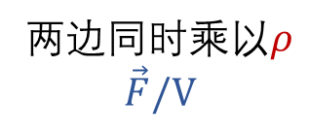
SPH近似求解NS方程
$\frac{∂\vec{u}}{∂t}+(\vec{u}∙∇)\vec{u}=−\frac{1}{ρ}∇p +v∇^{2}\vec{u}+\vec{g}$
$∇∙\vec{u}=0$
$ρ\frac{∂\vec{u}}{∂t}=−∇p +μ∇^{2}\vec{u}+ρ\vec{g}$
两边同时乘以$ρ$
$$\vec{F}/V$$
邻域搜索
Neighbor Search
一次全部计算
密度
Density
体积力 / V
Body Force
黏力 / V
Viscosity
压力 / V
Pressure
Notes:
两边同时乘以$ρ$

Slide 22
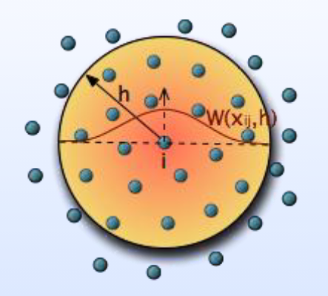
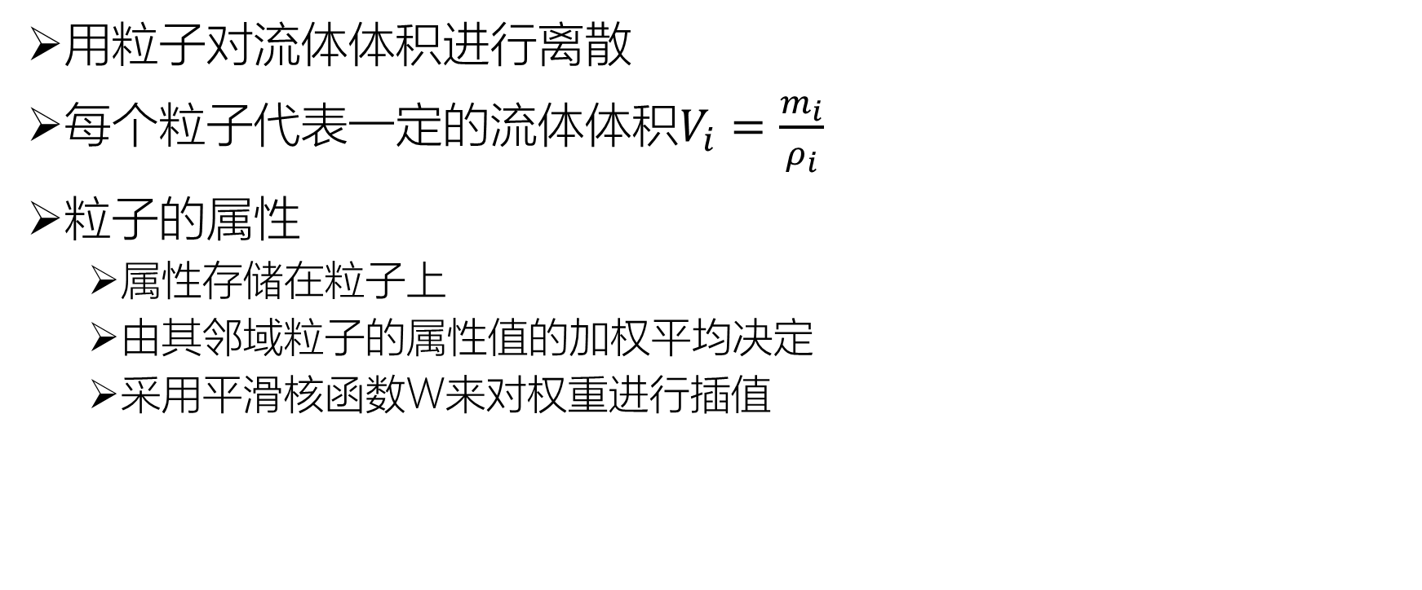
SPH
用粒子对流体体积进行离散
每个粒子代表一定的流体体积$V_{i}=\frac{m_{i}}{ρ_{i}}$
粒子的属性
属性存储在粒子上
由其邻域粒子的属性值的加权平均决定
采用平滑核函数W来对权重进行插值
Notes:
密度，压力等性质在空间上是连续变化的
定义在离散粒子位置的场量，使用插值来计算
质量是常量，密度不是常量
粒子法的思想是将流体或固体物质材料本身离散成若干单元（也可以称为点或者粒子，如何称呼不重要），每个粒子代表了一小团流体或固体，是一种宏观的近似。在拉格朗日体系下，离散后的材料粒子满足牛顿第二运动定律，计算出粒子运动速度后，即可以获得粒子在空间中的运动位置。流体粒子的受力，除了体积力和粘性力等，最重要的是压力梯度项。粒子法的一个关键难点是求解压力场。

Slide 23
SPH
Smoothed Particle Hydrodynamics
粒子间相互作用
力->速度->位置
Notes:
SPH本质上是一种核密度估计（Kernel Density Estimation，KDE）。把空间中的物理量用它周围一个范围内的相同物理量通过逼近Delta函数的核函数来进行插值。

Slide 24


SPH
空间中任意位置${\vec{x}}_{i}$的物理量$A$
$A_{i}=\sum_{j}{\frac{m_{j}}{ρ_{j}}A_{j}W({\vec{x}}_{i}−{\vec{x}}_{j},h)}$
$A_{i}=\sum_{j}{\frac{m_{j}}{ρ_{j}}A_{j}W_{ij}}$(简化写法)
${∇A}_{i}=\sum_{j}{\frac{m_{j}}{ρ_{j}}A_{j}∇W_{ij}}$
${∇^{2}A}_{i}=\sum_{j}{\frac{m_{j}}{ρ_{j}}A_{j}∇^{2}W_{ij}}$
$$i$$

Slide 25
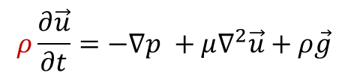

SPH——密度
$$ρ\frac{∂\vec{u}}{∂t}=−∇p +μ∇^{2}\vec{u}+ρ\vec{g}$$
$A_{i}=\sum_{j}{\frac{m_{j}}{ρ_{j}}A_{j}W_{ij}}$
$ρ_{i}=\sum_{j}{\frac{m_{j}}{ρ_{j}}ρ_{j}W_{ij}}$
$ρ_{i}=\sum_{j}{m_{j}W_{ij}}$

Slide 26
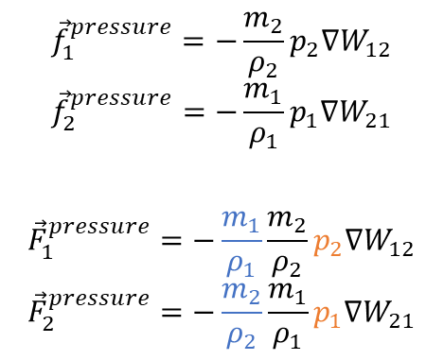

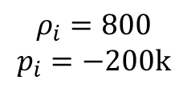

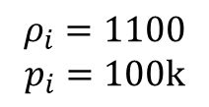

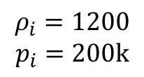



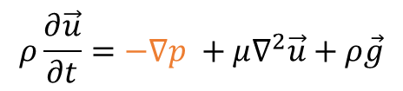
SPH——压力
$p_{i}=k(ρ_{i}−ρ_{0})$
$p_{i}=max⁡(k\left(ρ_{i}−ρ_{0}\right),0)$
${\vec{f}}_{i}^{pressure}=−\sum_{j}{\frac{m_{j}}{ρ_{j}}\frac{p_{i}+p_{j}}{2}∇W_{ij}}$
$$ρ\frac{∂\vec{u}}{∂t}=−∇p +μ∇^{2}\vec{u}+ρ\vec{g}$$
$${\vec{F}}_{1}^{pressure}={\vec{F}}_{2}^{pressure}$$
$$p_{1}$$
$$p_{2}$$
$${\vec{f}}_{1}^{pressure}=−\frac{m_{2}}{ρ_{2}}p_{2}∇W_{12}$$
$${\vec{f}}_{2}^{pressure}=−\frac{m_{1}}{ρ_{1}}p_{1}∇W_{21}$$
$${\vec{F}}_{1}^{pressure}=−\frac{m_{1}}{ρ_{1}}\frac{m_{2}}{ρ_{2}}p_{2}∇W_{12}$$
$${\vec{F}}_{2}^{pressure}=−\frac{m_{2}}{ρ_{2}}\frac{m_{1}}{ρ_{1}}p_{1}∇W_{21}$$
$$\vec{F}=\vec{f}V$$
$$ρ_{0}=1000$$
$$ρ_{i}=1200$$
$$p_{i}=200k$$
$$ρ_{i}=1100$$
$$p_{i}=100k$$
$$ρ_{i}=800$$
$$p_{i}=−200k$$
Notes:
压力的目的是恢复流体的静止状态
这里的$p$是压强
如果$p_{1}$不等于$p_{2}$，那么就会有${\vec{F}}_{1}^{pressure}$不等于${\vec{F}}_{2}^{pressure}$，违反了牛顿第三定律
Stiffness parameter， Rest density of fluid
大密度，大压力，大排斥力
小密度，小压力，小排斥力
密度低于静止密度，负压力，吸引力
只考虑排斥力
作用力与反作用力相等

Slide 27
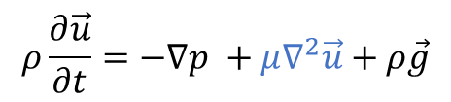

SPH——黏力
$$ρ\frac{∂\vec{u}}{∂t}=−∇p +μ∇^{2}\vec{u}+ρ\vec{g}$$
黏力只依赖于速度差，不依赖绝对速度
$f_{i}^{viscosity}=μ\sum_{j}{\frac{m_{j}}{ρ_{j}}{\vec{u}}_{j}−{\vec{u}}_{i}∇^{2}W_{ij}}$

Slide 28
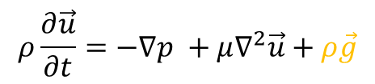

SPH——体积力
$$ρ\frac{∂\vec{u}}{∂t}=−∇p +μ∇^{2}\vec{u}+ρ\vec{g}$$
$f_{i}^{gravity}=ρ_{i}\vec{g}$

Slide 29
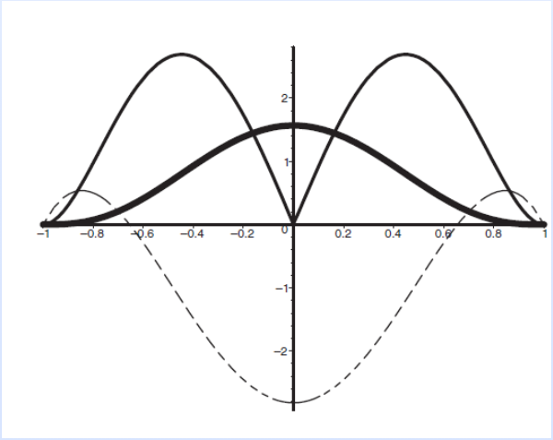
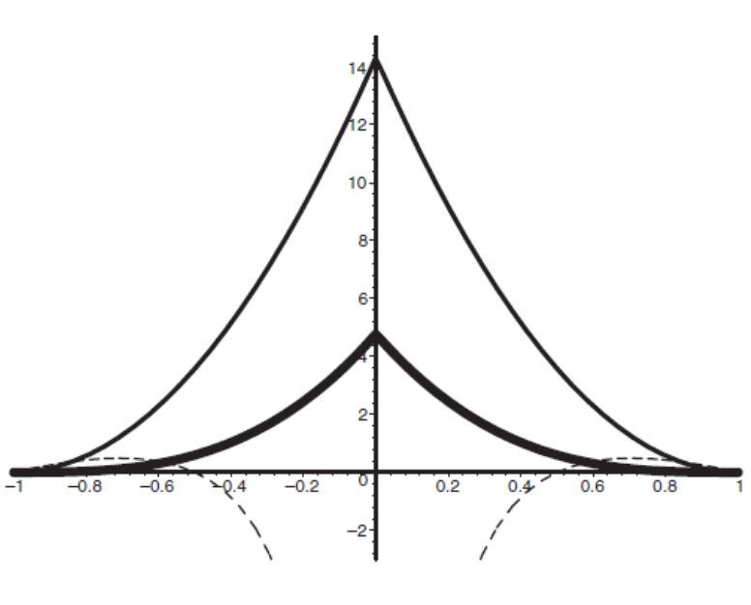
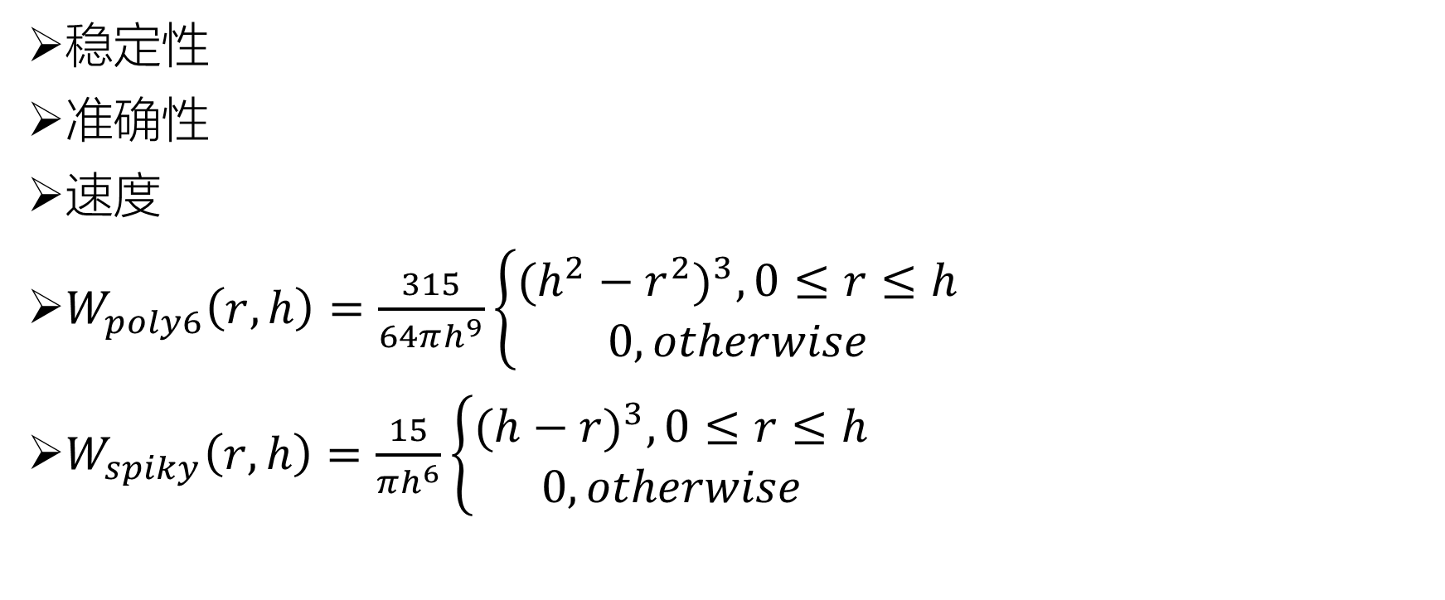
SPH——核函数的选取
稳定性
准确性
速度
$W_{poly6}\left(r,h\right)=\frac{315}{64πh^{9}}\left\{\begin{aligned}{(h^{2}−r^{2})}^{3}, 0≤r≤h \\ 0, otherwise\end{aligned}\right.$
$W_{spiky}\left(r,h\right)=\frac{15}{πh^{6}}\left\{\begin{aligned}{(h−r)}^{3}, 0≤r≤h \\ 0, otherwise\end{aligned}\right.$

Slide 30

SPH——速度和位移
合力：${\vec{f}}_{i}={\vec{f}}_{i}^{pressure}+{\vec{f}}_{i}^{viscosity}+{\vec{f}}_{i}^{gravity}$
加速度：$\vec{a}=\frac{{\vec{f}}_{i}}{ρ_{i}}$
速度：${\vec{u}}_{i}\left(t+1\right)={\vec{u}}_{i}\left(t\right)+∆t\frac{{\vec{f}}_{i}}{ρ_{i}}$
位置：${\vec{x}}_{i}\left(t+1\right)={\vec{x}}_{i}\left(t\right)+∆t{\vec{u}}_{i}\left(t+1\right)$

Slide 31
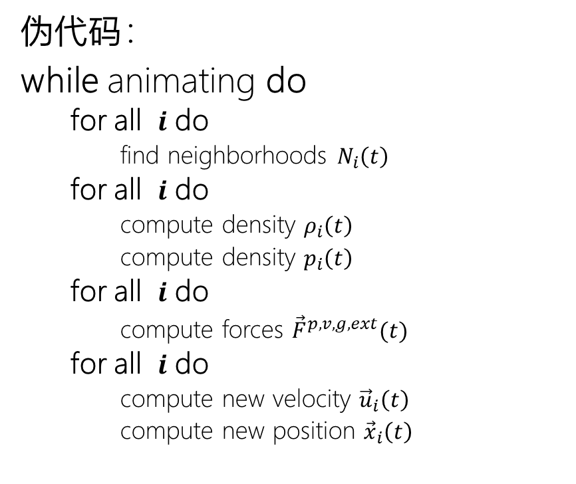
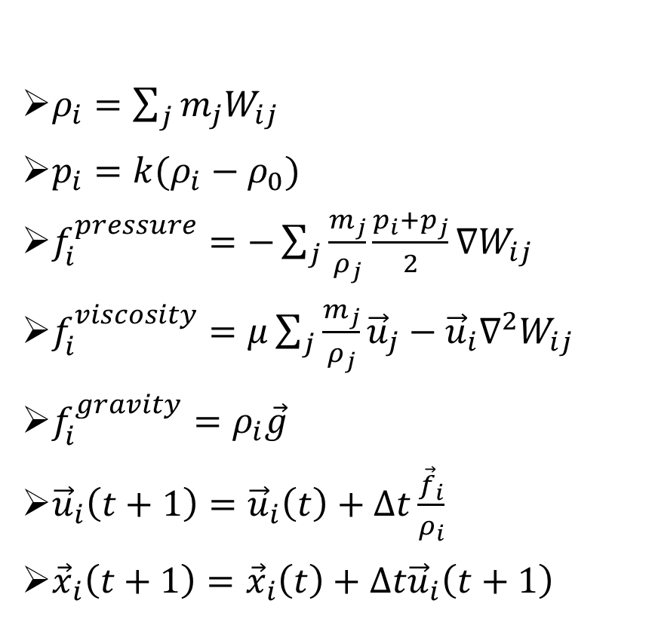
SPH——算法
伪代码：
while animating do
for all $i$ do
find neighborhoods $N_{i}\left(t\right)$
for all $i$ do
compute density $ρ_{i}\left(t\right)$
compute density $p_{i}\left(t\right)$
for all $i$ do
compute forces ${\vec{F}}^{p,v, g,ext}(t)$
for all $i$ do
compute new velocity ${\vec{u}}_{i}\left(t\right)$
compute new position ${\vec{x}}_{i}\left(t\right)$
$ρ_{i}=\sum_{j}{m_{j}W_{ij}}$
$p_{i}=k(ρ_{i}−ρ_{0})$
$f_{i}^{pressure}=−\sum_{j}{\frac{m_{j}}{ρ_{j}}\frac{p_{i}+p_{j}}{2}∇W_{ij}}$
$f_{i}^{viscosity}=μ\sum_{j}{\frac{m_{j}}{ρ_{j}}{\vec{u}}_{j}−{\vec{u}}_{i}∇^{2}W_{ij}}$
$f_{i}^{gravity}=ρ_{i}\vec{g}$
${\vec{u}}_{i}\left(t+1\right)={\vec{u}}_{i}\left(t\right)+∆t\frac{{\vec{f}}_{i}}{ρ_{i}}$
${\vec{x}}_{i}\left(t+1\right)={\vec{x}}_{i}\left(t\right)+∆t{\vec{u}}_{i}\left(t+1\right)$

Slide 32

SPH——邻域搜索
最耗性能的部分
将空间划分成大小为h的单元
只需搜索27个单元
步骤
创建网格
插入粒子
计算邻域
$$h$$

Slide 33
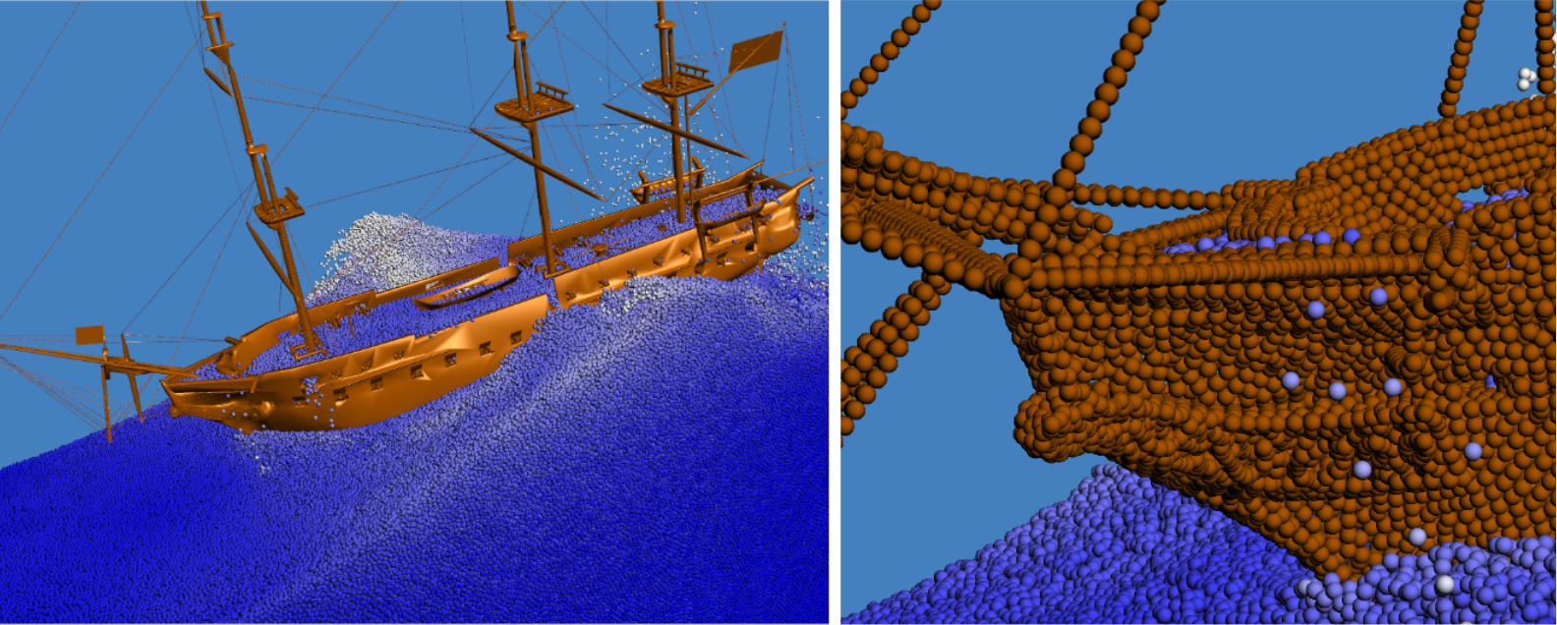
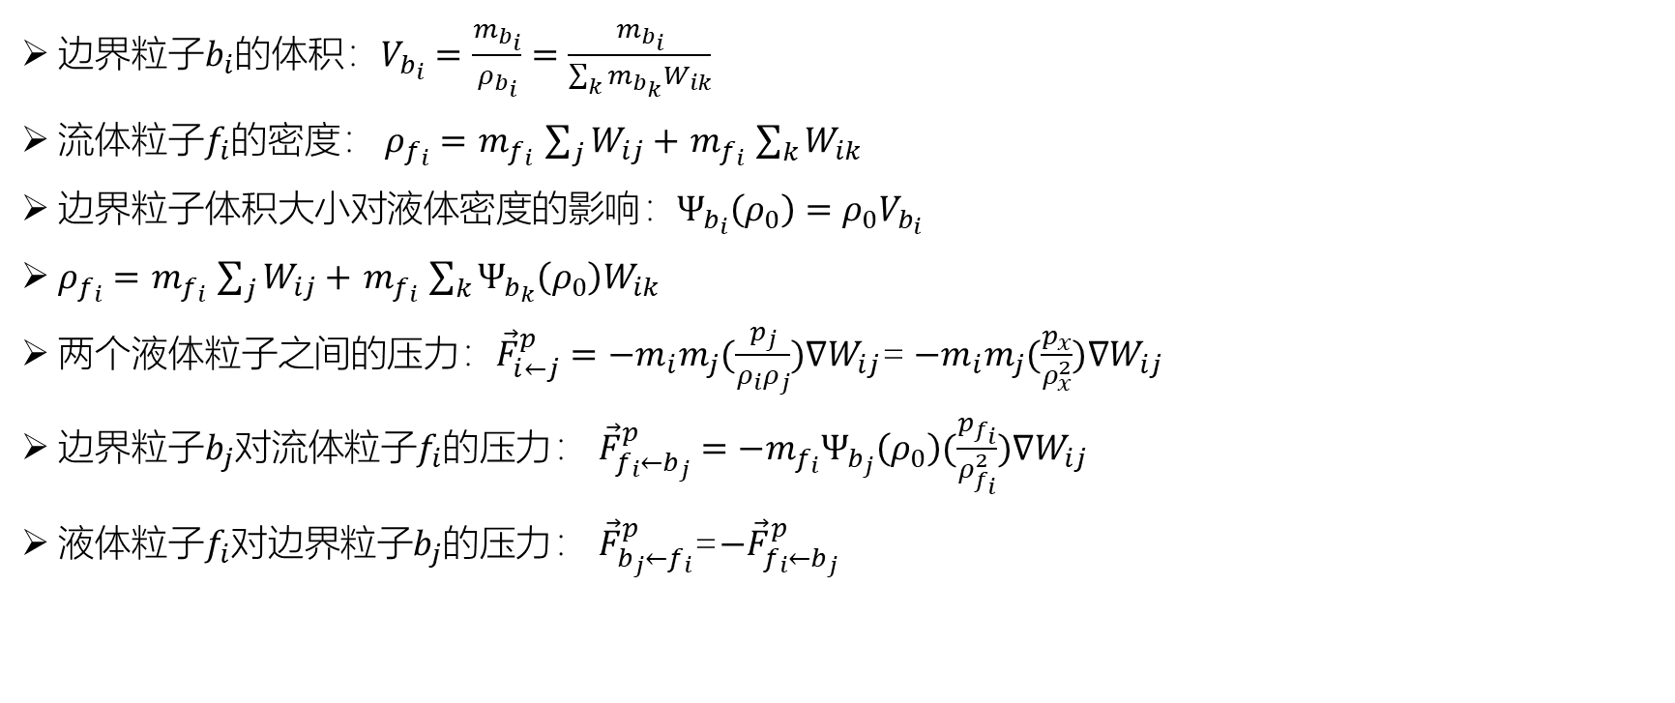
SPH——修正密度计算
边界粒子$b_{i}$的体积：$V_{b_{i}}=\frac{m_{b_{i}}}{ρ_{b_{i}}}=\frac{m_{b_{i}}}{\sum_{k}{m_{b_{k}}W_{ik}}}$
流体粒子$f_{i}$的密度： $ρ_{f_{i}}=$ $m_{f_{i}}$ $\sum_{j}{W_{ij}}+$ $m_{f_{i}}$ $\sum_{k}{W_{ik}}$
边界粒子体积大小对液体密度的影响：$Ψ_{b_{i}}\left(ρ_{0}\right)=ρ_{0}V_{b_{i}}$
$ρ_{f_{i}}=$ $m_{f_{i}}$ $\sum_{j}{W_{ij}}+$ $m_{f_{i}}$ $\sum_{k}{Ψ_{b_{k}}\left(ρ_{0}\right)W_{ik}}$
两个液体粒子之间的压力：${\vec{F}}_{i←j}^{p}=−m_{i}m_{j}(\frac{p_{j}}{ρ_{i}ρ_{j}})∇W_{ij}$= $−m_{i}m_{j}(\frac{p_{x}}{ρ_{x}^{2}})∇W_{ij}$
边界粒子$b_{j}$对流体粒子$f_{i}$的压力： ${\vec{F}}_{f_{i}←b_{j}}^{p}=−m_{f_{i}}Ψ_{b_{j}}\left(ρ_{0}\right)(\frac{p_{f_{i}}}{ρ_{f_{i}}^{2}})∇W_{ij}$
液体粒子$f_{i}$对边界粒子$b_{j}$的压力： ${\vec{F}}_{b_{j}←f_{i}}^{p}$=$−{\vec{F}}_{f_{i}←b_{j}}^{p}$
Notes:
只有周围充满粒子的情况下才能被正确的估计，边界上的密度估计值存在较大误差。为了减少这种误差，计算液体粒子的密度和力时，附近的边界粒子也被考虑在内。
对于刚体我们用其表面粒子来表示
k代表边界邻居粒子

